Slide 1
Podsumowanie wyborów samorządowych
Biuro Związku Miast Polskich, dane z PKW
2018

Slide 2
Trochę historii
Tylko pierwsze wybory do rad gmin wygrało zdecydowanie jedno ugrupowanie:
wśród 51 987 radnych ponad 26 700 było z list Komitetu Obywatelskiego „S” (51,3%), a kolejne ponad 12 800 (24,7%) – z lokalnych komitetów wyborczych.
Frekwencja wyborcza w wyborach parlamentarnych i samorządowych:
Rok | Wybory | Frekwencja w I turze | Frekwencja w II turze
2005 | Wybory parlamentarne | 40,57% | -
2006 | Wybory samorządowe | 45,99% | 39,69%
2007 | Wybory parlamentarne | 53,88% | -
2010 | Wybory samorządowe | 47,32% | 35,31%
2011 | Wybory parlamentarne | 48,92% | -
2014 | Wybory samorządowe | 47,40% | 39,97%
2015 | Wybory parlamentarne | 50,92% | -
2018 | Wybory samorządowe | 54,90% | 48,83%

Slide 3
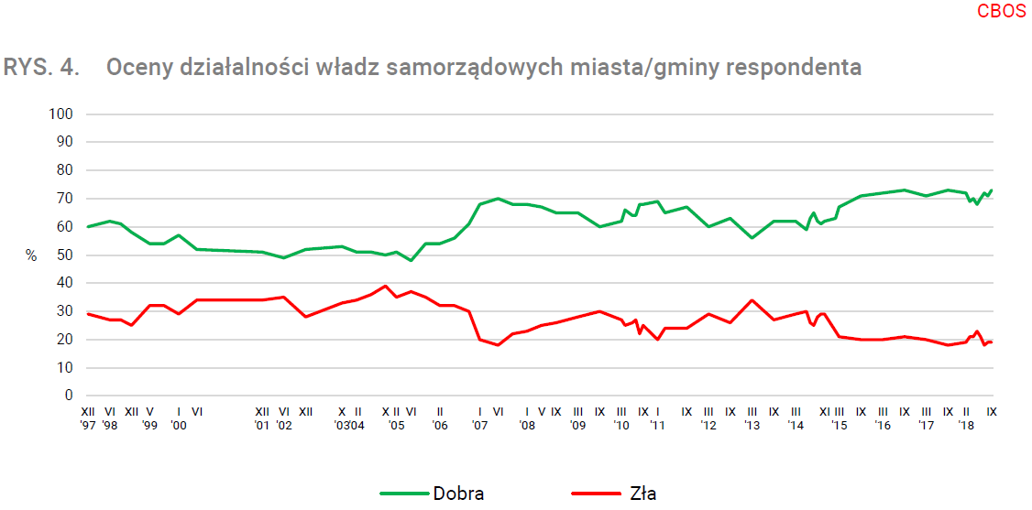
Kontekst (1)

Slide 4
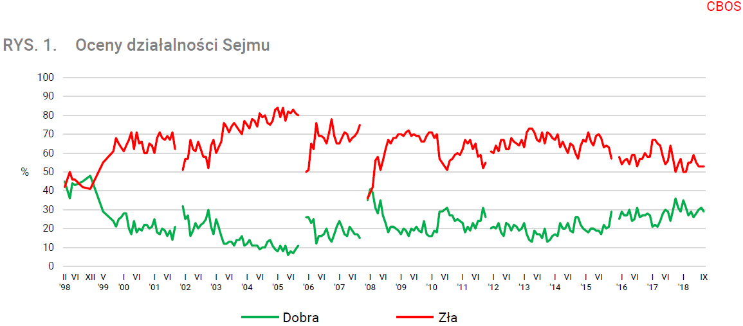
Kontekst (2)

Slide 5
Rady powiatów

Slide 6
Rady gmin do 20 tys. mieszk. (wybory większościowe)
komitety wyborcze | lokalne | PiS | PSL | KO | SLD | Kukiz'15 | Bezp. | inne | razem
liczba radnych | 24600 | 3991 | 3108 | 166 | 200 | 75 | 31 | 4 | 32175
 | 76,46% | 12,40% | 9,66% | 0,52% | 0,62% | 0,23% | 0,10% | 0,01% | 100,00%

Slide 7
Rady gmin pow. 20 tys. mieszk. (wybory proporcjonalne)
komitety wyborcze | lokalne | PiS | PSL | KO | SLD | K'15 | BS | inne | razem
liczba radnych | 2561 | 1877 | 123 | 932 | 107 | 18 | 22 | 0 | 5640
 | 45,41% | 33,28% | 2,18% | 16,52% | 1,90% | 0,32% | 0,39% | 0,00% | 100,00%

Slide 8
Wójtowie, burmistrzowie, prezydenci miast
komitety wyborcze | niezależni | PiS | PSL | KO | SLD | K'15 | BS | inne | razem
liczba osób | 2123 | 170 | 139 | 27 | 12 | 2 | 4 | 0 | 2477
 | 85,71% | 6,86% | 5,61% | 1,09% | 0,48% | 0,08% | 0,16% | 0,00% | 100,00%

Slide 9
Prezydenci miast (107)
komitety wyborcze | niezależni | KO | PiS | SLD | PSL | Kukiz'15 | Bezp.
liczba osób | 70 | 25 | 4 | 2 | 1 | 1 | 4
 | 65,42% | 23,36% | 3,74% | 1,87% | 0,93% | 0,93% | 3,74%

Slide 10
Rady miast „prezydenckich” (107)
komitety wyborcze | niezależni | KO | PiS | SLD | PSL | K'15 | Bezp. | razem
liczba radnych | 1068 | 638 | 796 | 62 | 18 | 11 | 23 | 2616
 | 40,83% | 24,39% | 30,43% | 2,37% | 0,69% | 0,42% | 0,88% | 100,00%

Slide 11
Prezydenci miast na prawach powiatu (66)
komitety wyborcze | niezależni | KO | PiS | SLD | PSL | K'15 | Bezp.
liczba osób | 38 | 21 | 2 | 2 | 0 | 1 | 2
 | 57,58% | 31,82% | 3,03% | 3,03% | 0,00% | 1,52% | 3,03%

Slide 12
Rady miast na prawach powiatu (66)
komitety wyborcze | niezależni | KO | PiS | SLD | PSL | K'15 | Bezp. | razem
liczba osób | 607 | 503 | 528 | 58 | 6 | 7 | 1 | 1710
 | 35,50% | 29,42% | 30,88% | 3,39% | 0,35% | 0,41% | 0,06% | 100,00%

